Slide 1

Сопровождение детей, пострадавших в результате последствий боевых действий

Slide 2

Комплексная программа психолого-педагогического сопровождения и реабилитации детей, ставших свидетелями или пострадавших в ходе боевых действий предполагает:
Работа со всеми участниками образовательных отношений.
• своевременное выделение групп риска для составления маршрута последующего психолого-педагогического сопровождения;
• повышение психологической культуры среди несовершеннолетних, проведение информационно-разъяснительной работы;
• организация профилактической работы с целью сохранения и поддержания физического, психологического и социального благополучия, содействие формированию знаний, умений и навыков, необходимых для адаптации в трудной жизненной ситуации;
• организация индивидуальной или групповой коррекционно-развивающей работы с целью минимизации имеющихся проявлений дезадаптации несовершеннолетних;
• психологическое консультирование обучающихся, проведение медико-психологической реабилитации при тяжелой степени травматизации несовершеннолетних

Slide 3
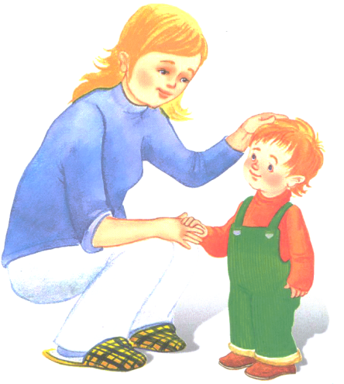
С родителями (законными представителями) проводится:
просветительская, информационно-разъяснительная работа по вопросу создания условий, способствующих адаптации детей;
• информирование о проявлениях психологического неблагополучия;
• повышение уровня психолого-педагогической компетентности в вопросах коммуникации с ребенком
Профилактическая работа, способствующая развитию эффективного детско-родительского взаимодействия

Slide 4

Работа с педагогическими работниками направлена на:
• повышение психологической грамотности педагогов;
• информирование о психологических аспектах формирования благоприятной для адаптации несовершеннолетних среды;
• осуществление методической помощи при проведении групповых мероприятий с обучающимися и родителями / законными представителями;
• консультирование по вопросам совершенствования учебно-воспитательного процесса, оказание психологической поддержки

Slide 5

Ожидаемыми результатами программы являются:
• повышение социально-психологической адаптации несовершеннолетних в условиях нахождения на территориях, вовлеченных в последствия боевых действий;
• минимизация негативных проявлений, связанных с психологической травматизацией в результате боевых действий;
• создание адаптивной среды для осуществления учебной деятельности, повышение познавательной мотивации несовершеннолетних

Slide 6
Диагностическое направление деятельности педагога-психолога:
Определение маршрута психолого-педагогического сопровождения
Дальнейшее оказание психологической помощи
Основной целью выступает:
изучение личностных особенностей и детско-родительских отношений;
изучение уровня тревожности и страхов;
оценка адаптированности к условиям обучения;
оценка особенностей социального взаимодействия и познавательного развития;
оценка готовность к обучению.

Slide 7
Основные направления психодиагностической работы :
• изучение особенностей развития эмоционально-волевой и когнитивной сферы;
• изучение проявлений общей и школьной тревожности, страхов;
• оценкой травматических переживаний;
• оценкой уровня и особенностей учебной мотивации;
• оценкой общей адаптации, социально-коммуникативных навыков;
• выявлением агрессии, ее направленности и интенсивности.

Slide 8
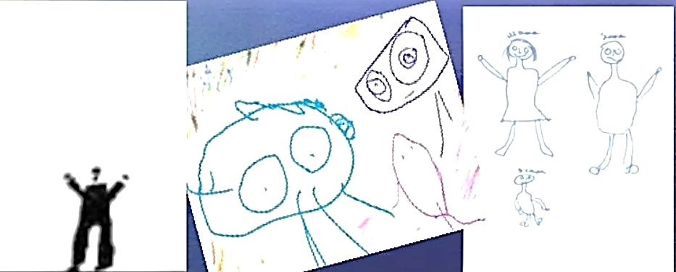
Основные цели работы:
• работу со страхами и тревожностью;
• развитие коммуникативных и социальных навыков;
• развитие познавательной и эмоционально-волевой сферы;
• принятие социальной роли школьника;
• развитие произвольной регуляции деятельности и поведения.

Slide 9
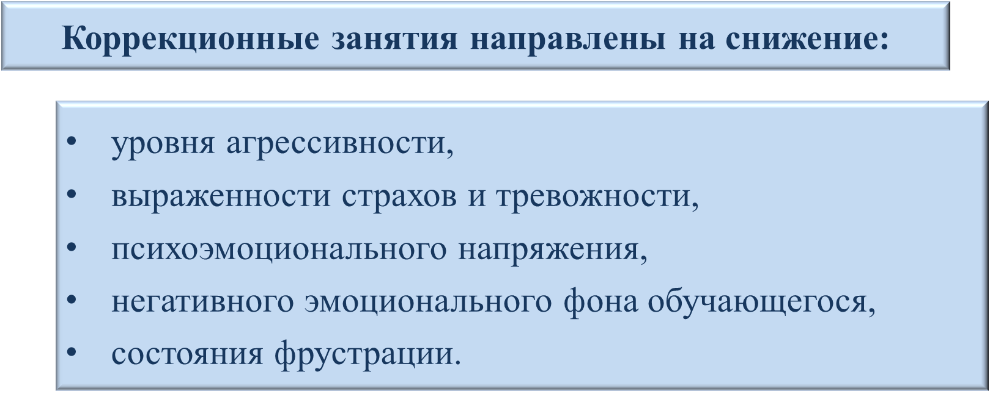
Развивающие занятия включают:
развитие когнитивной сферы, слухового восприятия, логического мышления, внимания и зрительно-моторной координации.

Slide 10
В рамках программы осуществляются мероприятия:
непосредственная помощь детям беженцам (обход домов, беседы с опекунами);
работа по выбору профессии, ознакомление с различными профессиями, проведение профориентационной диагностики;
профилактическая работа по устранению аддикций, потребления психоактивных веществ и наркопотребления;
профилактика суицидального поведения, оптимистической настрой и накопление жизненной энергии;

Slide 11
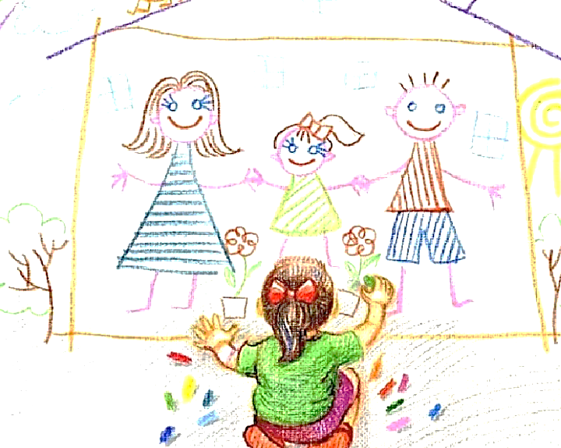
Этапы психологического сопровождения
Комфортное психологическое пространство, которое обеспечивает: чувство безопасности вовне (в физическом пространстве бытия) и доверие к специалисту по сопровождению (психологическая безопасность).
Работа по возрождению чувств и умению отражать травматический опыт
Работа с разрушительными чувствами (освобождение от них), результатом которой становится «расчистка» внутреннего пространства, высвобождающая место для принятия новых чувств.

Slide 12

4. Проведение работы по принятию и укреплению своего «Я»: принятие ценности себя и своей жизни;
5. Проведение работы по расширению внешнего пространства:
изменению отношений к окружающим людям и способов взаимодействия с ними; освоению новых жизненных ролей и моделей поведения; обретению уверенности в своих силах.
6. Открытость внешнему миру и способность к переменам за пределами образовательного пространства

Slide 13
Картина мира
Образ будущего
Ценности личности

Slide 14
Картина мира
Основа человеческого поведения
Когнитивные элементы; Эмоциональные элементы;
Ценности и идеалы; Деятельностный аспект;
Образ Я;
Образ будущего

Slide 15
Образ будущего
Обеспечивает смысл и определённость жизни, определяет направление жизни
Жизненные стратегии благополучия;
Успеха и самореализации;
Выбор жизненной стратегии; Формирование жизненных смыслов;
Целей, ценностей

Slide 16

Конституирование человеком способа быть субъектом:
забота о себе
«забота о себе» как концентрированное выражение субъектности человека
Забота о себе – это такое измерение жизни, в котором гармонично сочетаются внимание субъекта к себе, своему благополучию

Slide 17
Забота о себе
Самосозидание субъектных качеств психической активности.
Действия, изменяют и преобразуют личность.
Осмыслить свои возможности и не ставить перед собой заведомо невыполнимые задачи;
Критическое сознание;
Новый смысл личности;
Новую социальную идентичность;
Г. В. Иванченко, М. Фуко.

Slide 18
Специалисты, занимающиеся медицинской реабилитацией детей:
Анализ детской психологической травмы, в том числе последствий терроризма и военных действий для психики детей. Н.В. Тарабриной
Особенности психологического состояния обучающихся в регионе вовлеченности в последствия боевых действий. О.А. Ульянина, Л.А. Александрова, С.О. Дмитриева
Влияние военных действий на психику детей, подходы к их реабилитации. Н.М. Захарова, М.Г. Цветкова, А.В. Милехина

